Slide 1

STATIC
ANALYSIS
Notes:
SEBUTIN AJA

Slide 2
Alur Static Analysis
1
2
3
4
5
LANGKAH
LANGKAH
LANGKAH
LANGKAH
LANGKAH
Identifikasi File, Hash, dan Analisis Header
Analisis String
Analisis Import & Library
Analisis Section dan Resource
Identifikasi IOC (Indicator of Compromise)
Notes:
DI BACA AJA SATU SATU
KALAU MAU DI JELASIN, SINGKAT AJA

Slide 3
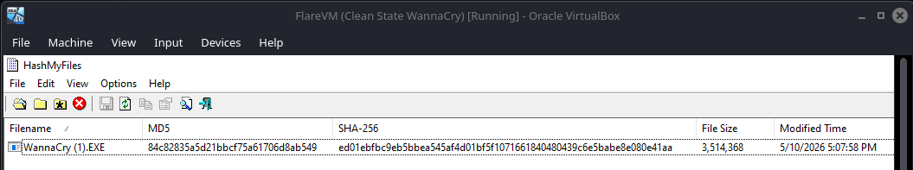

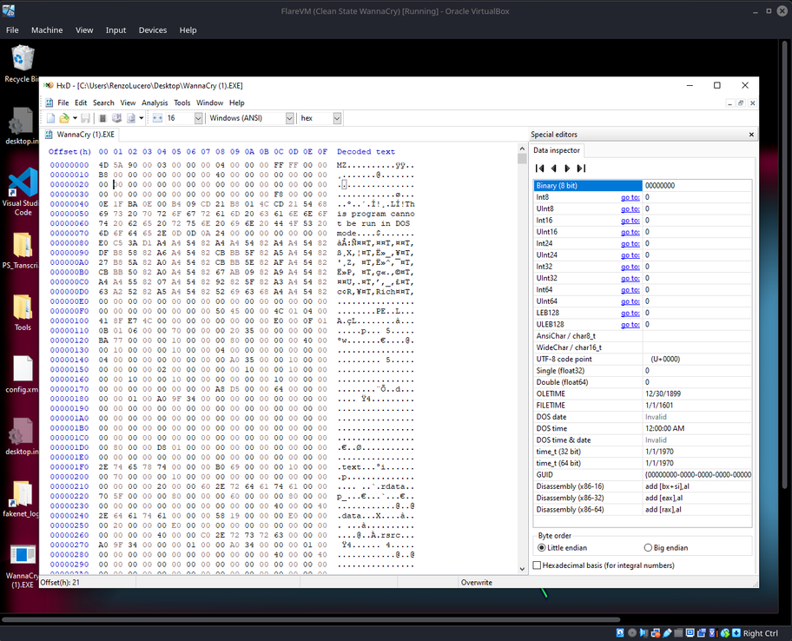
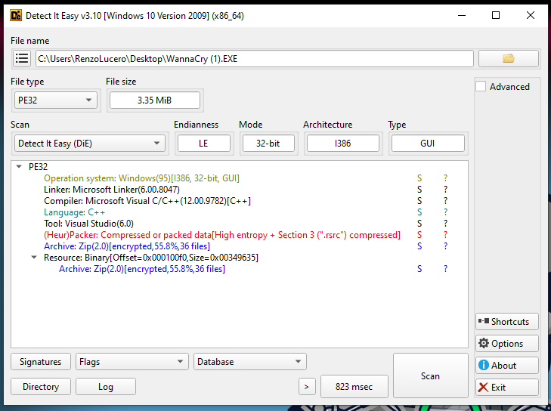
Alur Static Analysis
1.Identifikasi File, Hash, dan Analisis Header

Slide 4
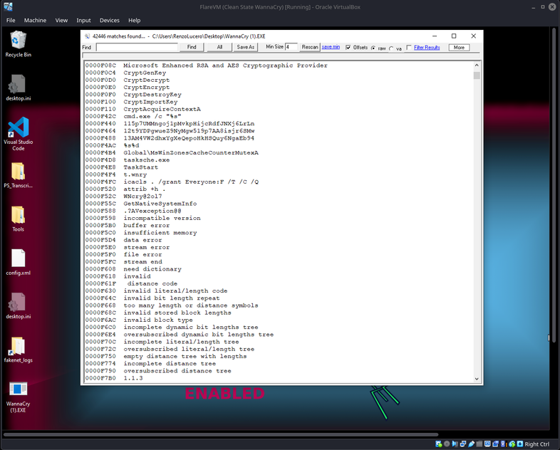
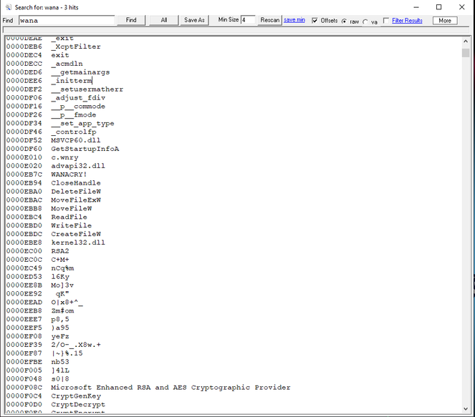
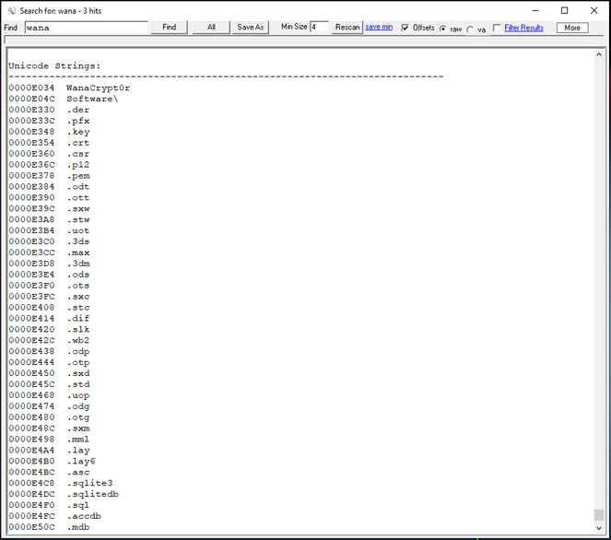
Alur Static Analysis
2.Analisis String

Slide 5
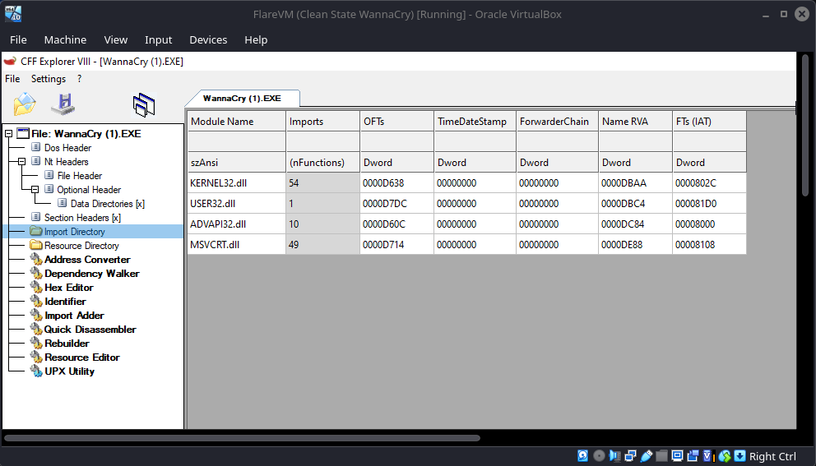

Alur Static Analysis
3.Analisis Import & Library
KERNEL32.dll
Digunakan untuk fungsi dasar sistem Windows seperti manajemen file, memory, process, dan thread.
USER32.dll
Digunakan untuk interaksi antarmuka Windows seperti window, keyboard, mouse, dan message box.
ADVAPI32.dll
Digunakan untuk registry, service Windows, keamanan sistem, dan hak akses pengguna.
MSVCRT.dll
Library runtime bahasa C yang berisi fungsi standar seperti fopen, fread, fwrite, dan operasi memori.

Slide 6
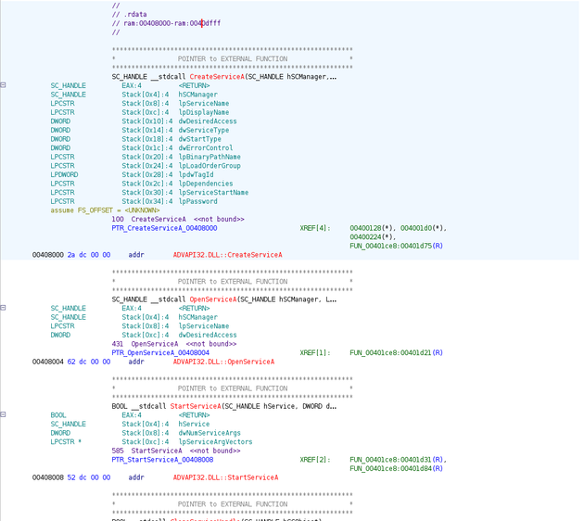
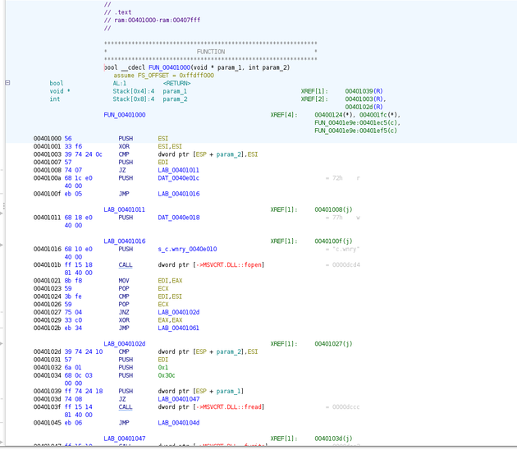
Alur Static Analysis
4.Analisis Section dan Resource
Function
CreateServiceA()
OpenServiceA()
StartServiceA()
Malware memiliki kemampuan untuk:
membuat service baru,
membuka service Windows,
menjalankan service secara otomatis.
Function
fopen()
fread()
fwrite()
Function digunakan untuk:
menyimpan data malware,
membaca konfigurasi,
atau menyimpan status ransomware.

Slide 7


Alur Static Analysis
5.Identifikasi IOC (Indicator of Compromise)
Malware menunjukkan perilaku ransomware dengan kemampuan persistence dan manipulasi file sistem.

Slide 8

LANJUT????
SETELAH ANALISIS GIMANA BANG???

Slide 9
KLASIFIKASI
&
LABELING
Kategori Malware
Mengidentifikasi jenis malware seperti Trojan, Ransomware, atau Spyware berdasarkan karakteristik dan perilakunya.
Database Signature
IDENTIFIKASI JENIS MALWARE & VERIFIKASI SIGNATURE
Membandingkan sampel dengan database signature untuk menemukan kecocokan dan memperkuat hasil identifikasi.
Validasi Hasil Analisis
Melakukan verifikasi ulang terhadap temuan untuk memastikan akurasi dan menghindari kesalahan klasifikasi.

Slide 10


PEMBERSIHAN DAN REVERTING
Revert to Snapshot
Mengembalikan sistem ke kondisi awal untuk memastikan lingkungan analisis kembali bersih dan aman.
Pembersihan Malware
Menghapus seluruh artefak malware yang tersisa agar tidak mempengaruhi analisis selanjutnya.
Integritas Snapshot
Memastikan snapshot tetap valid, steril, dan siap digunakan kembali untuk proses analisis berikutnya.

Slide 11



Dokumentasi Temuan
PENYUSUNAN LAPORAN ANALISIS & PENGUMPULAN BUKTI
Catat IOC (Indicators of Compromise)
Mengidentifikasi artefak penting seperti hash file, IP address, dan registry key yang terkait dengan aktivitas malware.
Visualisasi Alur Kerja
Membuat diagram untuk memetakan alur eksekusi dan perilaku malware secara jelas.
Bukti Visual Krusial
Mendokumentasikan aktivitas penting melalui screenshot sebagai bukti selama proses analisis.

Slide 12

"Teknologi itu seperti pisau bermata dua, bisa jadi alat masak atau kadang juga untuk makan steak. Intinya Asikin aja, jangan terlalu dibuat pusing quote-nya"
ESREVER TEAM

Slide 13
Ada pertanyaan?
Kirimkan kepada kami! Semoga Kami mempelajari sesuatu yang baru.

